Slide 1
H&S - DEMOLICIONES
Grupo N° 2 Ferreras Gonzalo José 38.181.176 Herrera Daniel Alberto 34.634.635 Muñoz Leandro Ezequiel 37.151.637

Slide 2
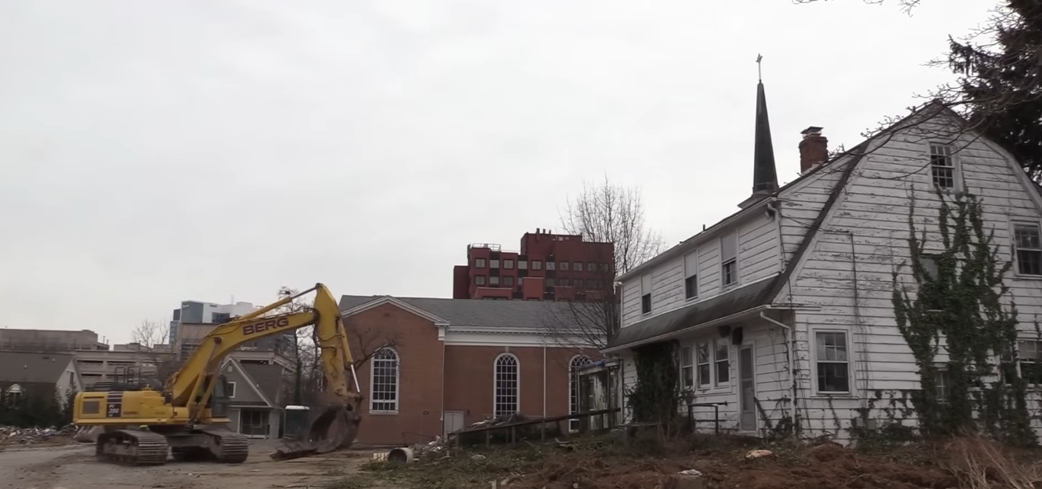
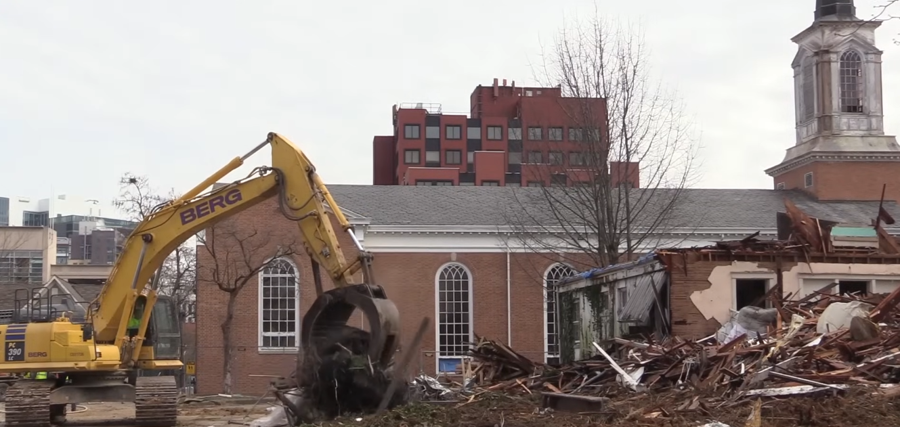
La siguiente presentación busca mostrar las nociones básicas de las Demoliciones y algunas de las normas de Higiene y Seguridad que influyen en el proceso Se buscó hacer la presentación lo más sintética posible, completando los conceptos en el informe escrito

Slide 3
Qué es demoler? Algunos conceptos…
Demoler o desconstruir es eliminar (total o parcialmente) una edificación existente. Es el proceso inverso a construir. Es una actividad que genera gran variedad de riesgos, que requiere conocimiento tanto de los métodos constructivos actuales como de los pasados. Para poder programar y ejecutar un apropiado plan de trabajo, se divide a las demoliciones en dos grandes etapas: Deductiva y Operativa

Slide 4
Marco Legal – H&S en Argentina
Ley de Higiene y Seguridad en el Trabajo – 19.587/72 Decreto 351/79 – Reglamentó la Ley Decreto 911/96 – Derogó al 351/79 y es el vigente
Ley de Registro de Trabajo 24.557
Ley de Industria de la Construcción 22.250
911/96 - Capítulo 8 “NORMAS DE PREVENCION EN LAS DISTINTAS ETAPAS DE OBRA” – Es donde encontramos principalmente la información relativa a demoliciones

Slide 5
Ley de Higiene y Seguridad 19.587
La higiene y seguridad en el trabajo comprenderá las normas técnicas y medidas sanitarias, precautorias, de tutela o de cualquier otra índole que tengan por objeto:
Proteger la vida, preservar y mantener la integridad sicofísica de los trabajadores;
Prevenir, reducir, eliminar o aislar los riesgos de los distintos centros o puestos de trabajo;
Estimular y desarrollar una actitud positiva respecto de la prevención de los accidentes o enfermedades que puedan derivarse de la actividad laboral.

Slide 6
Antes de demoler – 911/96
El capítulo 8 del decreto 911/96 establece las medidas preliminares y obligatorias para cualquier trabajo de demolición, estas son ART 138:
Formular un programa definido para la ejecución del trabajo, que contemple en cada etapa las medidas de prevención correspondiente
Afianzar las partes inestables de la construcción.
Examinar, previa y periódicamente, las construcciones que pudieran verse afectadas por los trabajos.
Se interrumpirá el suministro de los servicios de energía eléctrica, agua, gas, vapor, etc. De ser necesarios algunos de estos suministros para las tareas, los mismos deben efectuarse adoptando las medidas de prevención necesarias de acuerdo a los riesgos emergentes.

Slide 7
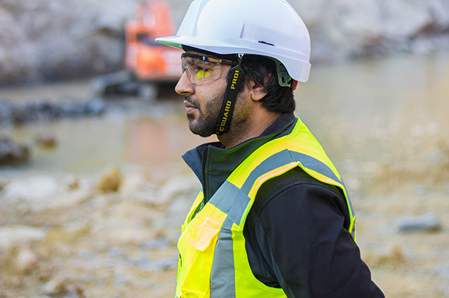
ARTICULO 139. — El Responsable de Higiene y Seguridad establecerá las condiciones, zonas de exclusión y restantes precauciones a adoptar de acuerdo a las características, métodos de trabajo y equipos utilizados. El responsable de la tarea, que participará en la determinación de dichas medidas, deberá verificar su estricta observancia. El acceso a la zona de seguridad deberá estar reservado exclusivamente al personal afectado a la demolición.

Slide 8
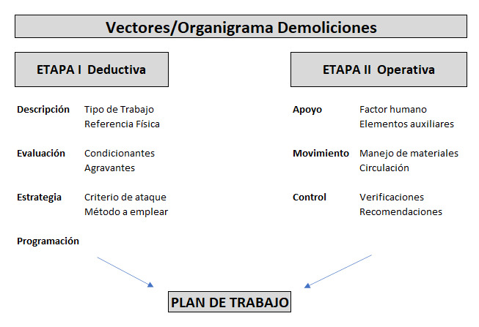

Slide 9
ETAPA 1 – DESCRIPCION: Se describe la tarea a llevar a cabo, considerando dos aspectos
Tipo de trabajo:
Demolición Parcial (Se modifica parte del elemento)
Destrucción Total (Se elimina totalmente el elemento)
Desarmado (Se recupera la totalidad de la obra)
Desmantelado (Se recuperan algunos elementos)
Despiece (Se recupera la totalidad para volver a armar)
Métodos Combinados

Slide 10
DEMOLICION PARCIAL

Slide 11
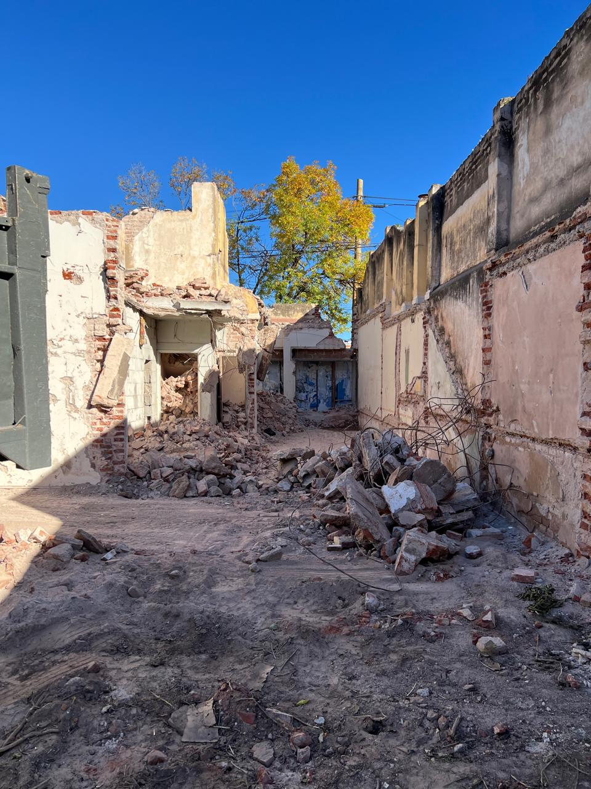
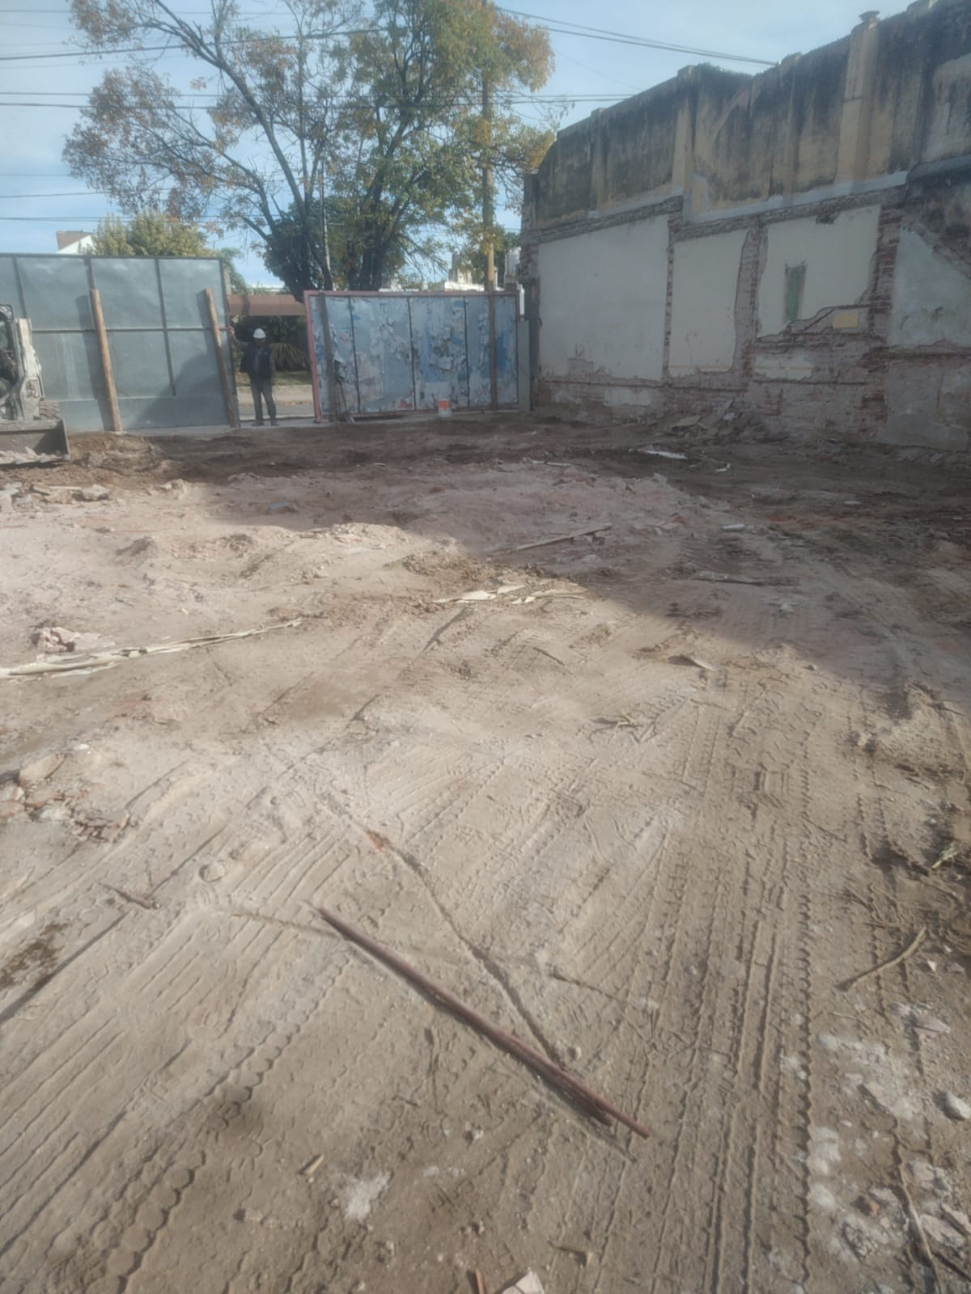
DESTRUCCION TOTAL

Slide 12
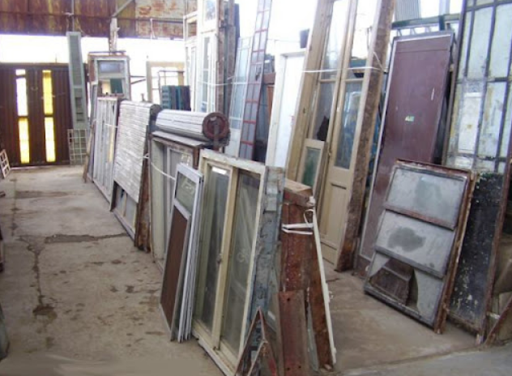
DESARMADO

Slide 13
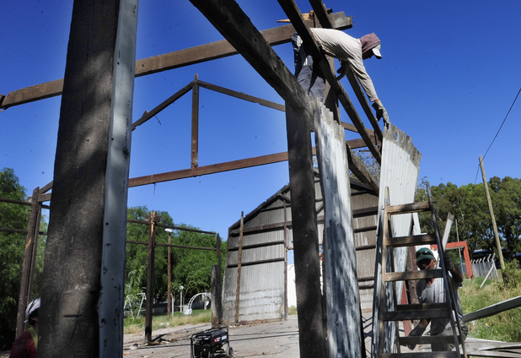
DESMANTELADO

Slide 14
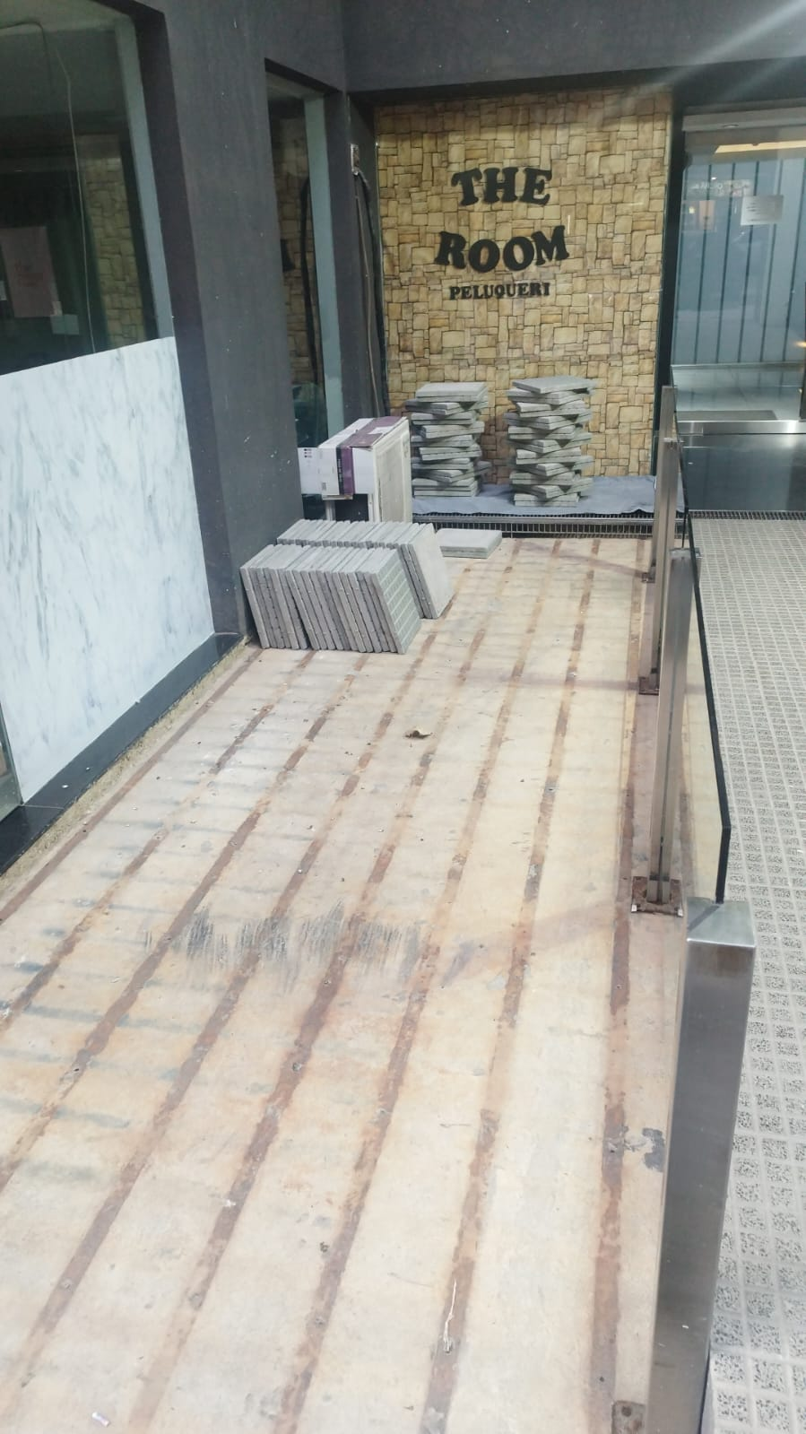
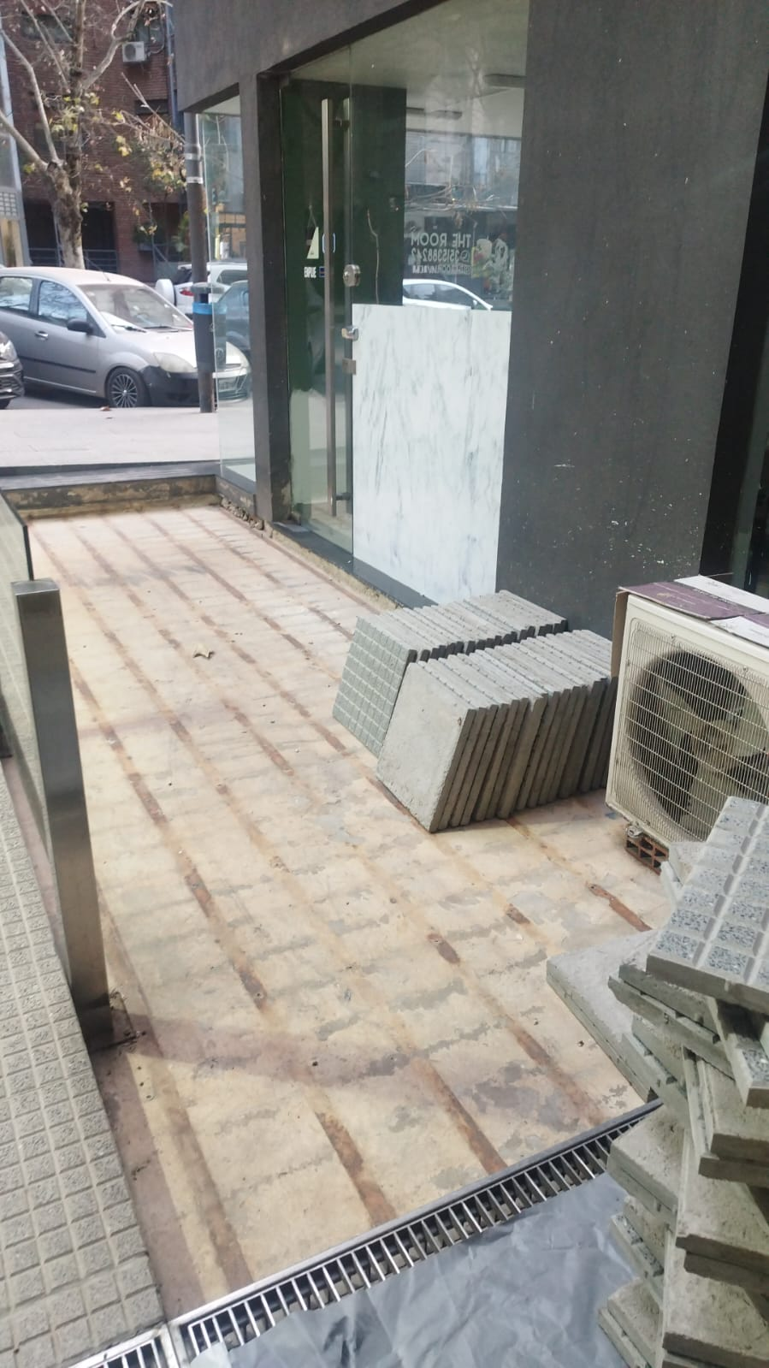
DESPIECE

Slide 15
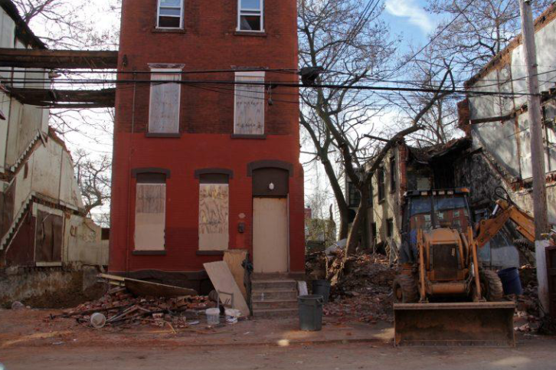
Referencia Física
Ubicación
Aislada
Contigua
Rural
Urbana
Configuración
Volumen
Extensión
Materiales
Estructura

Slide 16
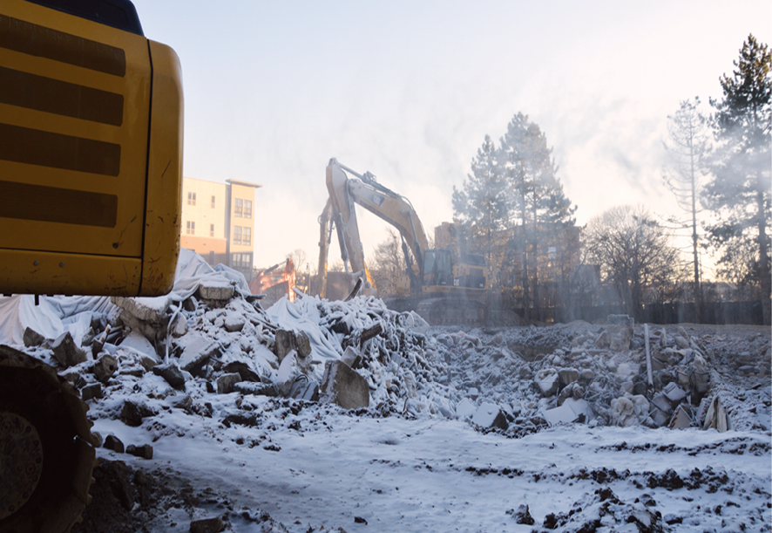
ETAPA 1 - Evaluación
Se evalúa el problema a resolver considerando:
Condicionantes del trabajo
Nivel
En profundidad
Al ras
En altura
Situación variable
Clima
Temperatura
Vientos
Lluvia
Nieve y otros fenómenos
Suelo

Slide 17
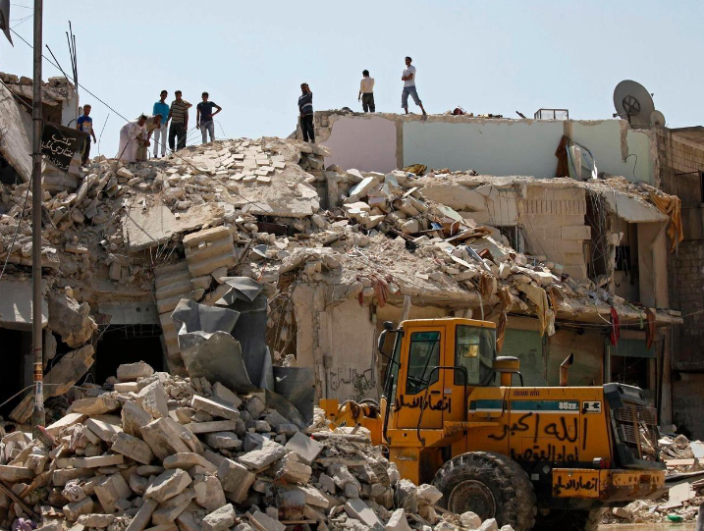
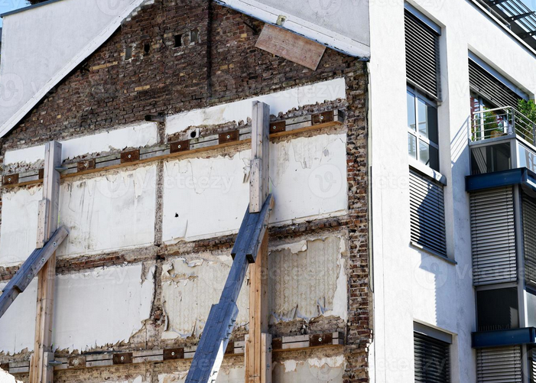
Agravantes
Carencia de planos
Vicios Ocultos
Estados Imprecisos
Terremoto
Derrumbe
Incendio
Inundación
Bombardeo
Vejez
Deterioro
Alteraciones
Hechos Combinados
Modificaciones Clandestinas
Peligrosidad de Obras vecinas
Plazos breves de ejecución
Imprevistos

Slide 18
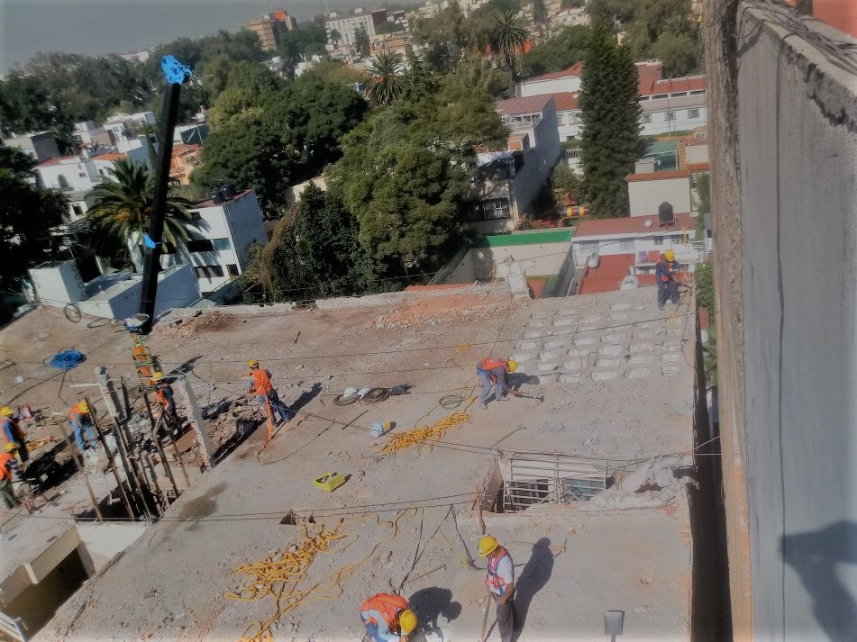
ETAPA 1 - Estrategia
Para la elección de estrategia de demolición consideramos:
Criterios de ataque
De ARRIBA – ABAJO
De ABAJO – ARRIBA
En niveles simultáneos
En sectores Independientes
Por destrucción total
Combinado

Slide 19
Métodos a emplear – Artículo 140
Para cualquier método elegido, debemos atenernos a los distintos incisos del Artículo 140 del decreto 911/96. Algunos son globales para todos los trabajos de democión mientras que otros son específicos métodos particulares.
d) Cuando la demolición se efectúe en altura, será obligatorio utilizar andamios de las características descriptas en el capítulo correspondiente, separados de la construcción a demoler, autoportantes o anclados a estructura resistente. Si por razones térmicas, resultase impracticable la colocación de andamios, el responsable habilitado arbitrará los medios necesarios para evitar el riesgo de caída para los trabajadores.
f) El acceso a la zona de seguridad deberá estar reservado exclusivamente al personal afectado a las tareas de demolición.
g) Se realizarán los apuntalamientos necesarios para evitar el derrumbe de los muros linderos.

Slide 20
Métodos Manuales
Principalmente desarmado, desmantelado y demolición parcial
Compulsivo por explosión
Art.140 – Inc. c) Cuando se realicen demoliciones con explosivos, se respetará lo establecido en el capítulo correspondiente.
Art.141 - En toda obra de construcción en la que se usen, manipulen o almacenen explosivos, se debe cumplimentar con lo exigido en la Ley Nacional de Armas y Explosivos Nº 20.429 y en el Decreto Nº 302 de fecha 8 de febrero de 1983, en todo lo concerniente a pólvora y explosivos y sus modificaciones, normas cuyo cumplimiento será supervisado por el Responsable de Higiene y Seguridad.

Slide 21
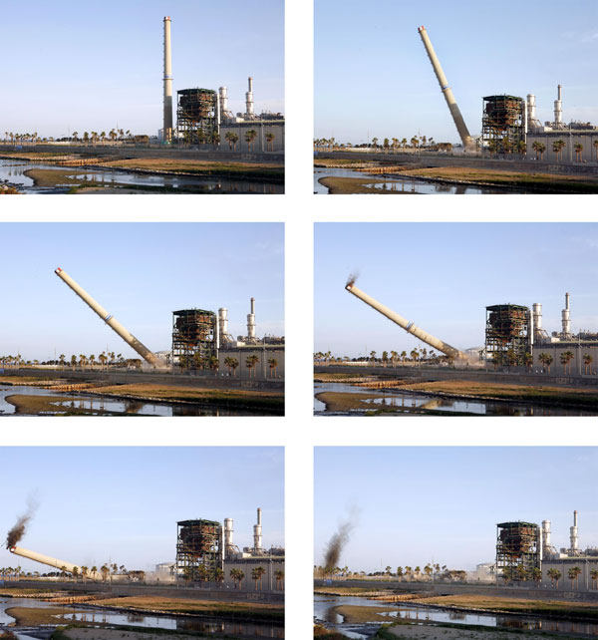
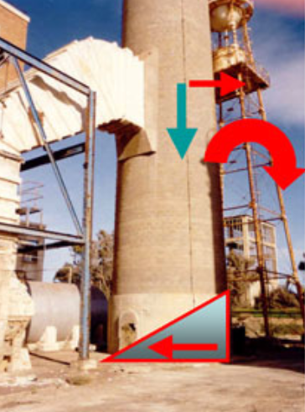
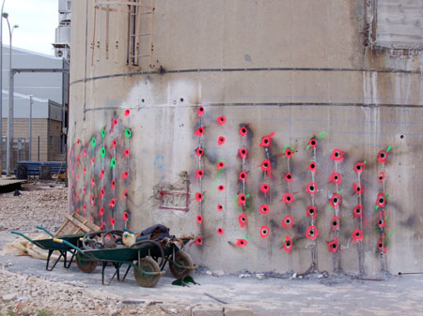
Compulsivo por explosión (cont.) Se detonan puntos estratégicos de la estructura para generar una mal llamada implosión (derrumbe sobre sí mismo) Se emplean cargas lineales para cortar las armaduras Es un método expeditivo pero peligroso Requiere personal altamente capacitado

Slide 22
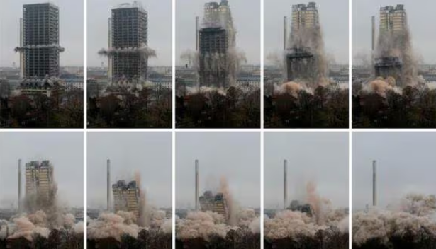
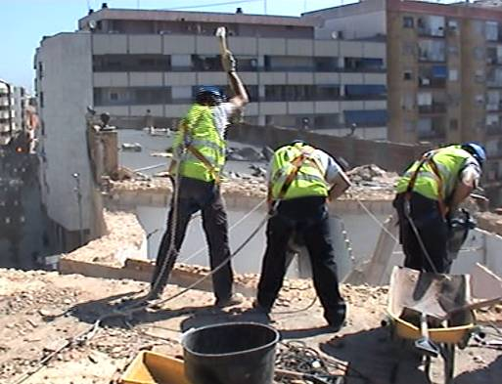
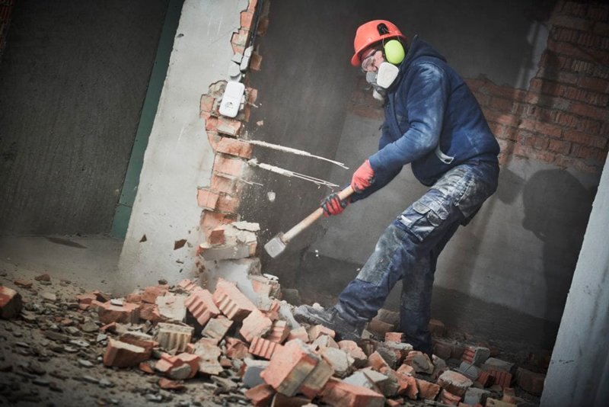
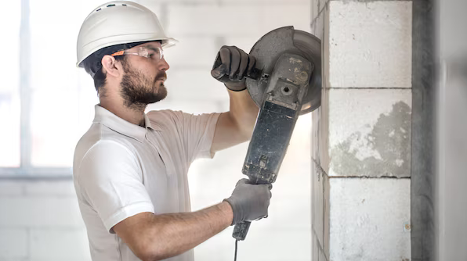

Slide 23
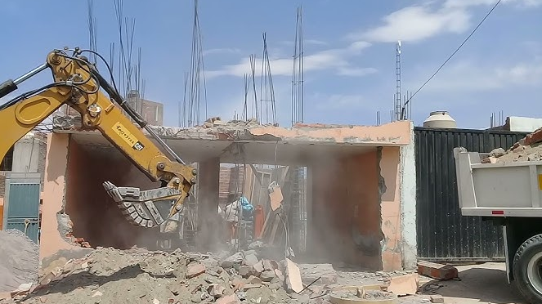
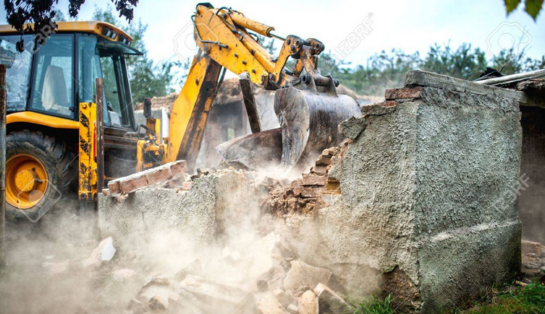
Mecánico (Inestabilidad, Presión, Abrasión)
Por arrastre: (tracción) Consiste en arrastrar el elemento a demoler, utilizando maquinaria de gran envergadura como retroexcavadoras. Requiere una superficie de trabajo libre considerable por lo que no es de fácil aplicación en la mancha urbana. Inestabilidad. Art.140 – Inc. a) En caso de demolición por tracción todos los trabajadores deberán encontrarse a una distancia por seguridad fijada por el responsable de Higiene y Seguridad.

Slide 24
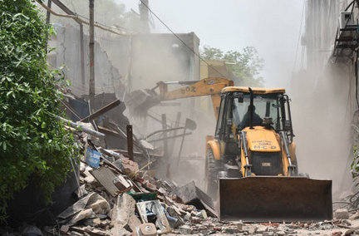
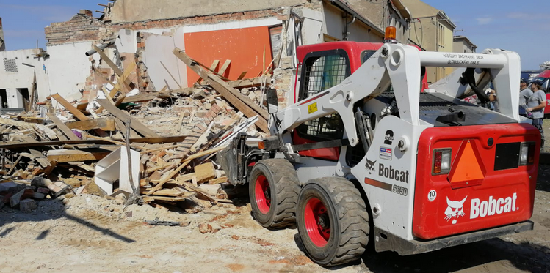
Por empuje: Similarmente al caso anterior, se utiliza maquinaria pesada para empujar el elemento a derribar (genera inestabilidad). Se emplean bulldozers (topadoras) o palas cargadoras frontales. Es uno de los métodos mecánicos más utilizados en zonas urbanas, gracias a la relativa facilidad de maniobra de esas máquinas. Art.140 – Inc. e) Cuando se utilicen equipos tales como palas mecánicas, palas de derribo, cuchara de mandíbula u otras máquinas similares, se mantendrá una zona de seguridad alrededor de las áreas de trabajo, que será establecida por el Responsable de Higiene y Seguridad.

Slide 25
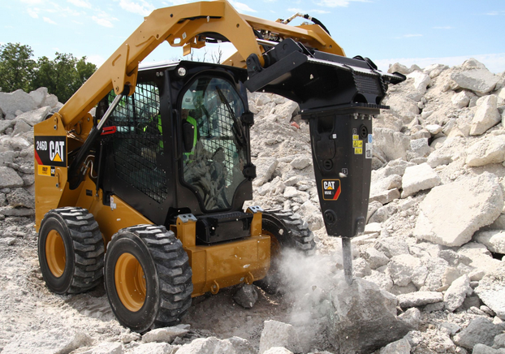
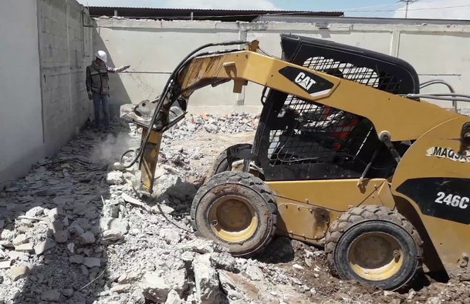
Por Percusión: La forma más común es emplear martillos hidráulicos o neumáticos acoplados a mini cargadores frontales. Es el método por excelencia para trabajos en carreteras

Slide 26
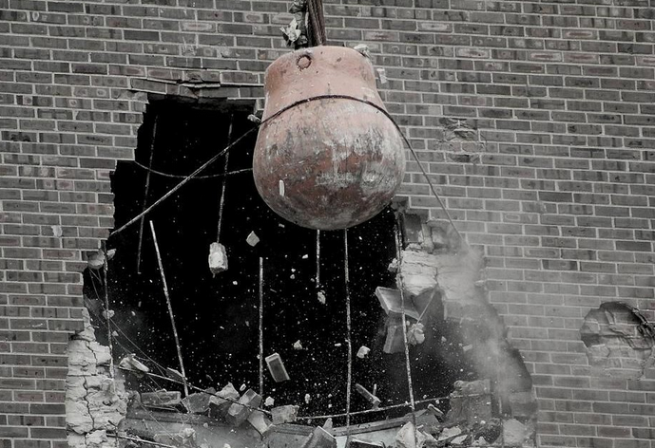
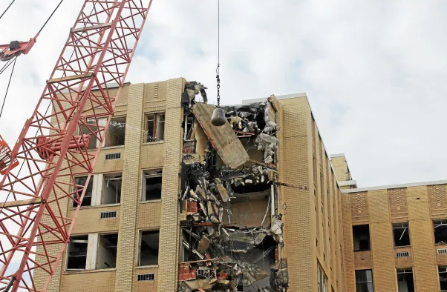
Por Choque: La bola demoledora es el método por choque por excelencia. Es un sistema económico y rápido para obras de gran volumen, pero requiere personal altamente capacitado y no es aplicable en todas las ubicaciones. Art.140 – Inc. b) En caso de demolición por golpe (peso oscilante o bolsa de derribo o martinete), se deberá mantener una zona de seguridad alrededor de los puntos de choque, acorde a la proyección probable de los materiales demolidos y a las oscilaciones de la pesa o martillo.

Slide 27
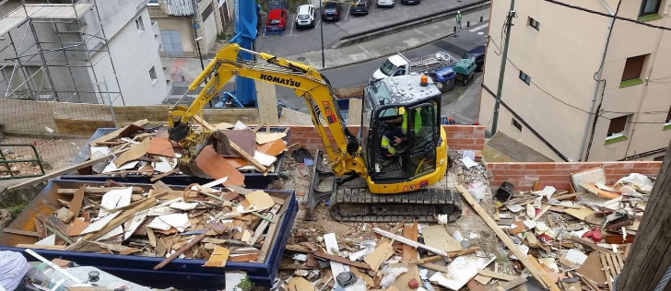
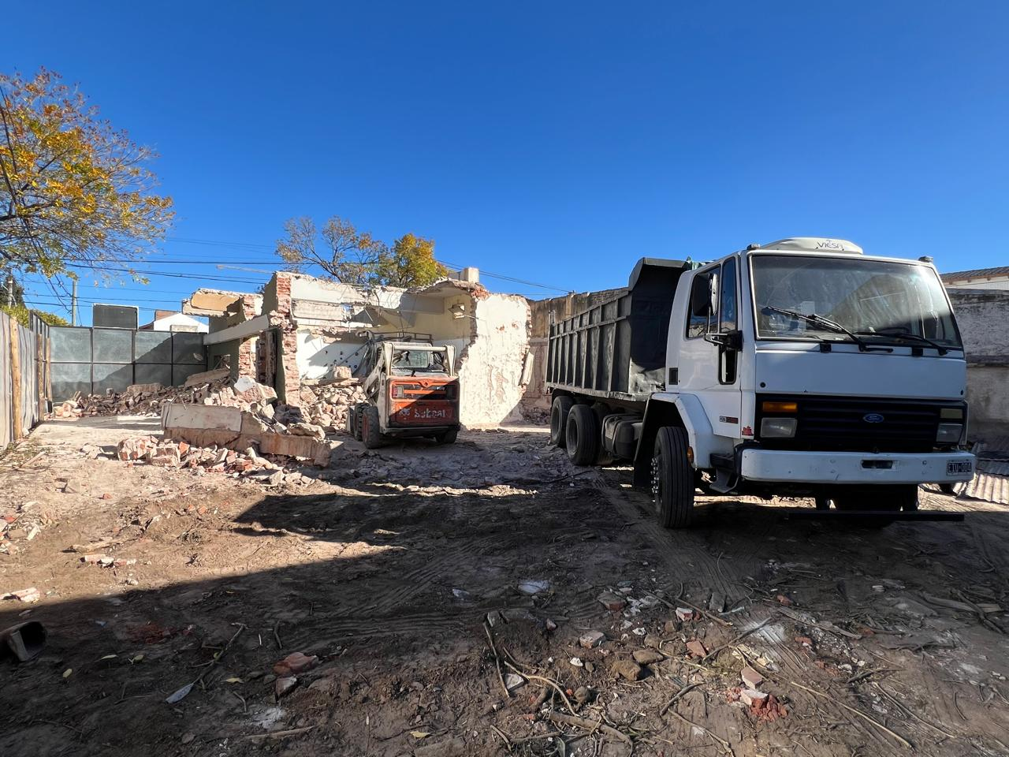
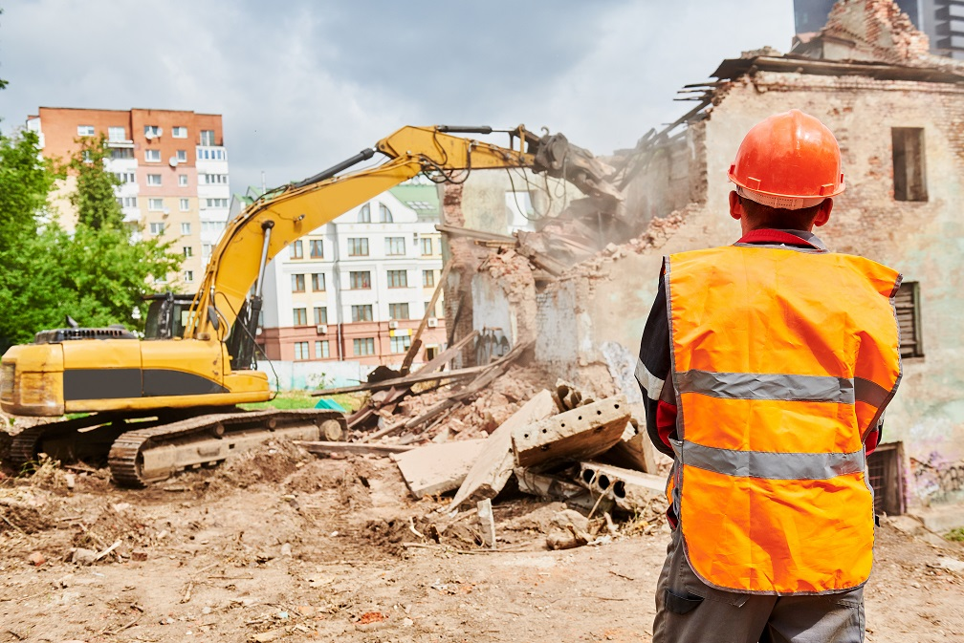
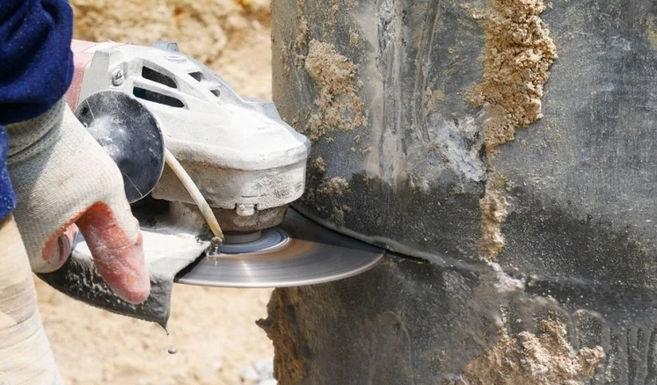

Slide 28
ETAPA 2 – Apoyo: Elementos o factores para ejecutar el trabajo
Factor Humano: Todo aspecto que hace a la integración del hombre y el trabajo que llevará a cabo
Selección de personal
Clasificación del personal (capacidad, idoneidad)
Adiestramiento
Coordinación
Supervisión

Slide 29
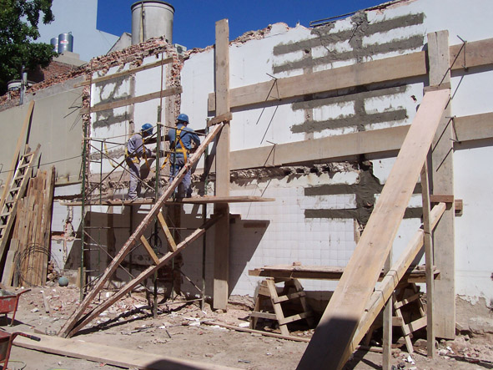
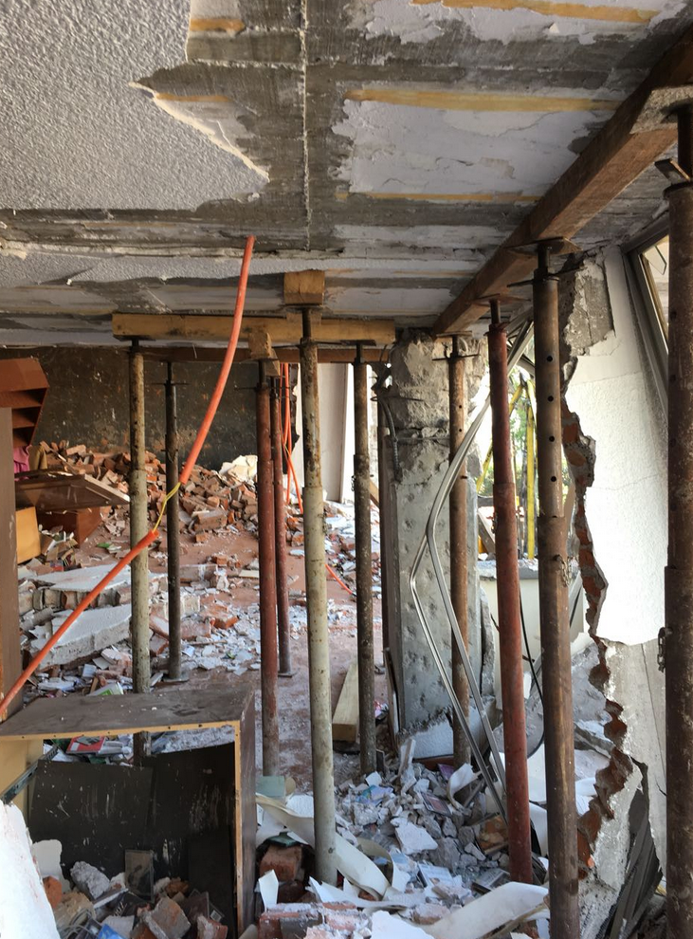
Elementos Auxiliares
Implementos: Útiles mecánicos o manuales que se utilizan en el trabajo
Maquinas
Equipos
Herramientas
Accesorios
Obras previsionales: Elementos pasivos o transitorios que sirven de apoyo en las tareas
Apuntalamientos
Parapetos
Aleros
Rampas (Art.243 -245)
Escaleras (Art.210 -220)
Pasarelas (ídem rampas)
Puentes
Andamios (Art.221 - 238)
Plataformas
Jaulas
Enganches
Varios
Instalaciones

Slide 30
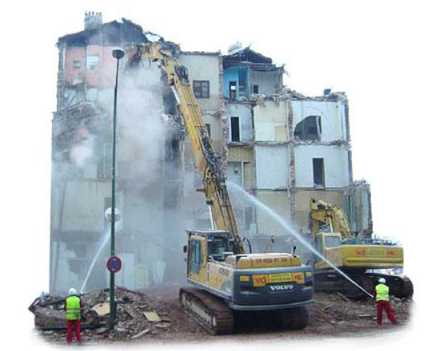
ETAPA 2 – Movimiento: Referido al manejo de los materiales, personas y equipos
Manejo materiales
Control de caída
Control de desplazamiento horizontal
Determinación de sobrecargas máximas
Señalización y delimitación
Sectores de Acopio y Carga
Acción contra polvos
Circulación: De personas y vehículos, dentro y fuera del sitio
Exterior: Delimitación de la obra, señalización, control de accesos
Interior: Delimitación de zonas de circulación, Iluminación, Evacuación

Slide 31
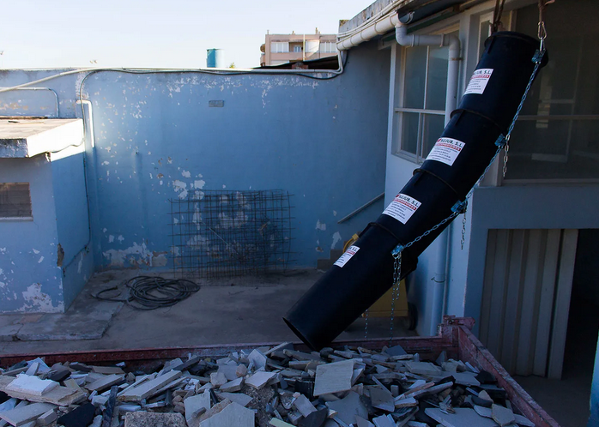
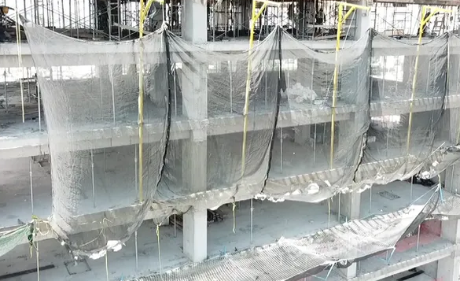
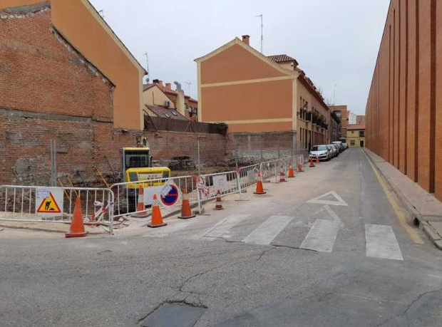

Slide 32
ETAPA 2 – Control: Medidas para cumplimentar el programa de trabajo y plan de prevención
Verificaciones
Conocer las técnicas constructivas
Inspecciones previas
Estimación de esfuerzos estructurales
Indagar Agravantes
Control de deformaciones
Neutralizar instalaciones peligrosas
Consultar y conocer la normativa vigente

Slide 33
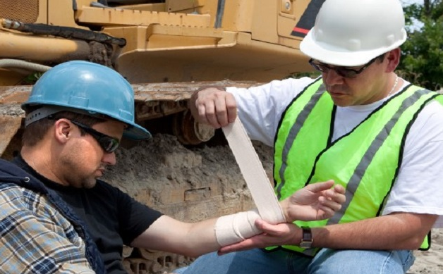
Recomendaciones
Comenzar por los elementos livianos y/o recuperables
Revisar los equipos con frecuencia
Realizar el mantenimiento adecuado de los equipos y máquinas
Herramientas para eventualidades (gatos, palancas)
Equipo anti incendio y botiquín
Cumplimentar y controlar el uso de EPP

Slide 34
EPP
Cualquier trabajo en el rubro constructivo requiere ciertos elementos de protección personal para llevarse a cabo de la forma más segura posible. Las demoliciones son particularmente peligrosas en todas sus variedades, por lo que es especialmente importante la presencia de EPP. Los mismos deben ser provistos por la parte empleadora y contar con la certificación emitida por los entes reconocidos por la Secretaría de Industria y Comercio.

